Slide 1
Муниципальное бюджетное дошкольное образовательное учреждение «Центр развития ребенка - детский сад №28 «Огонек»
Чудеса своими руками
Проект подготовили и реализовали дети, родители и воспитатели группы «Бабочки»

Slide 2
Краткая аннотация проекта
Проект направлен на удовлетворение потребности детей в активной, совместной творческой деятельности, в стремлении сделать что-то своими руками, развивает у детей и родителей творческое и конструктивное мышление.

Slide 3
Актуальность:
Новый год – самый любимый, чудесный семейный праздник. Праздник с волшебными превращениями и подарками Деда Мороза. Что такое «Новый год? Кто его придумал? Для чего нужны новогодние игрушки? Какие бывают?» Разобраться в этом поможет работа, осуществляемая в ходе реализации проекта «Чудеса своими руками».

Slide 4
Проблема:
Всем известно, что самый любимый праздник детей – это Новый год. Предновогодняя суета, письма Деду Морозу, украшение дома игрушками, долгожданные подарки под елкой, веселый праздник в семейном кругу, атмосфера теплоты – все это не сравнится даже с Днем рождения. Но в результате опроса у родителей выяснилось многие не знают про новогодние традиции и приметы, большинство родителей покупают новогодние игрушки.

Slide 5
Проблемные вопросы:
- Какой материал может быть
использован при изготовлении ёлочной игрушки?
- Как можно сделать елочную игрушку своими руками?
- Какой материал лучше взять для основы будущей
игрушки?
- Какие материалы подойдут для оформления?

Slide 6
Цель проекта
Приобщение к культуре новогоднего праздника, его традициям; развитие художественно-эстетического отношения к окружающей действительности, обогащение детских впечатлений. Привлечение родителей в создание новогодних игрушек совместно с детьми.

Slide 7
Задачи:
Познакомить с разнообразием новогодних игрушек и традицией украшать новогоднюю елку.
Развивать художественно-эстетических способности
Способствовать взаимодействию детей и родителей в изготовлении новогодних игрушек
Развивать экспериментальную деятельность детей в ходе выбора материала для игрушки.
Развивать речь детей в ходе презентации своей работы

Slide 8
Ожидаемый результат:
1. Создание новогодних игрушек, изготовленных совместно с родителями дома своими руками.
2. Рассказы детей об изготовлении игрушек в семье.
3. Украшение детьми группы и детского сада своими игрушками.
4. Улучшение работы по взаимодействию с родителями, активизация позиции родителей как участников педагогического процесса.

Slide 9
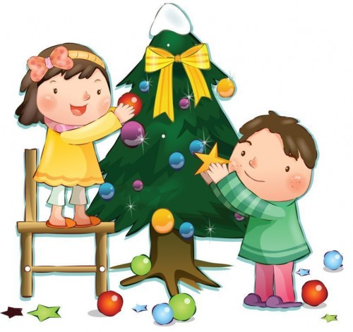
Участники:
Воспитатели
Дети
Родители
Сроки:
1 месяц
Тип проекта:
краткосрочный

Slide 10
Участники:
Воспитатели
Дети
Родители
Сроки:
1 месяц
Тип проекта:
краткосрочный

Slide 11
Проект включает в себя следующие мероприятия:
Беседа о Традициях празднования Нового года, о новогодних игрушках, их разнообразии, рассматривание игрушек.
Вызвать интерес к изготовлению игрушек. Стимулировать детей к решению проблемы, из чего можно сделать елочные игрушки, чтобы украсить елку.
Экспериментирование «Как из воды и красок сделать игрушку», «Как из ниток сделать игрушку»
Дидактическая игра «Разрезные картинки» или «Ёлочные игрушки разбились»
Составление рассказа о своей игрушке и презентация ее в группе
Выставка «Новогодняя игрушка» в холле детского сада

Slide 12
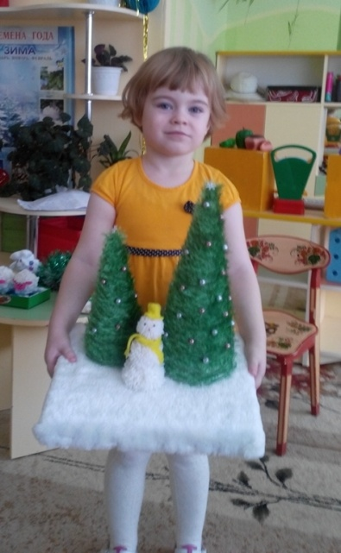
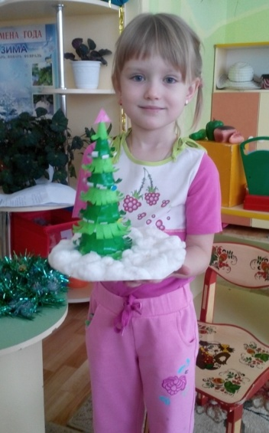
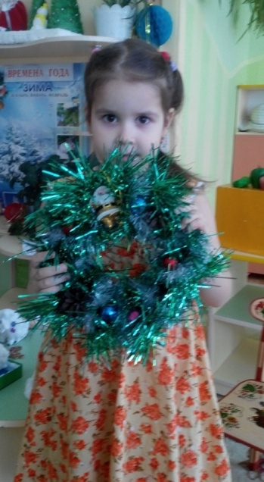
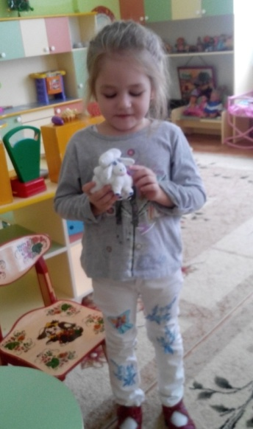
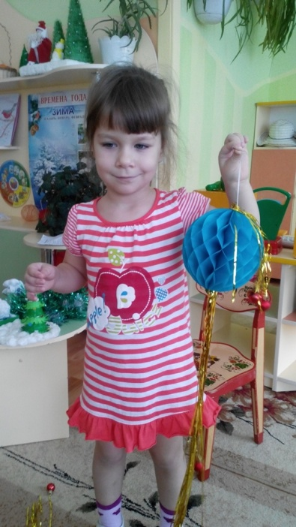
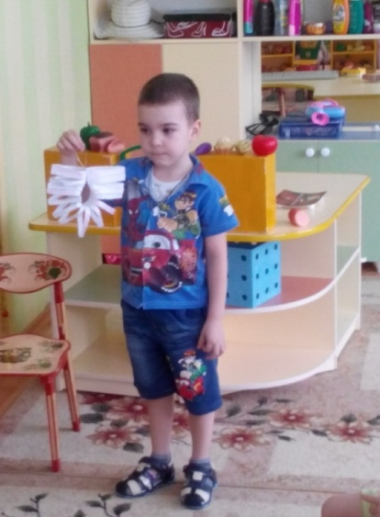
Устная презентация своей работы

Slide 13
Наши работы очень красивы и разнообразны…

Slide 14
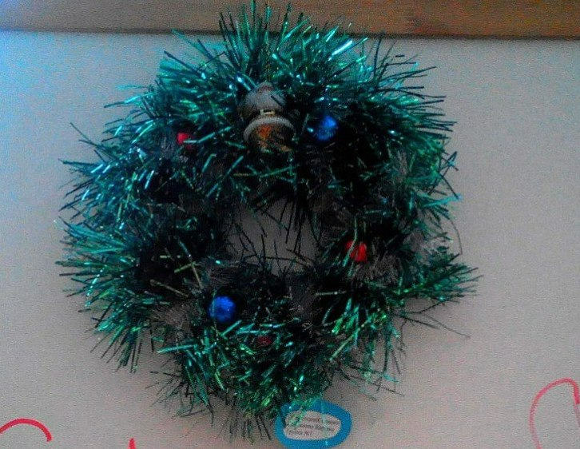
Игрушки из мишуры и новогоднего дождя

Slide 15
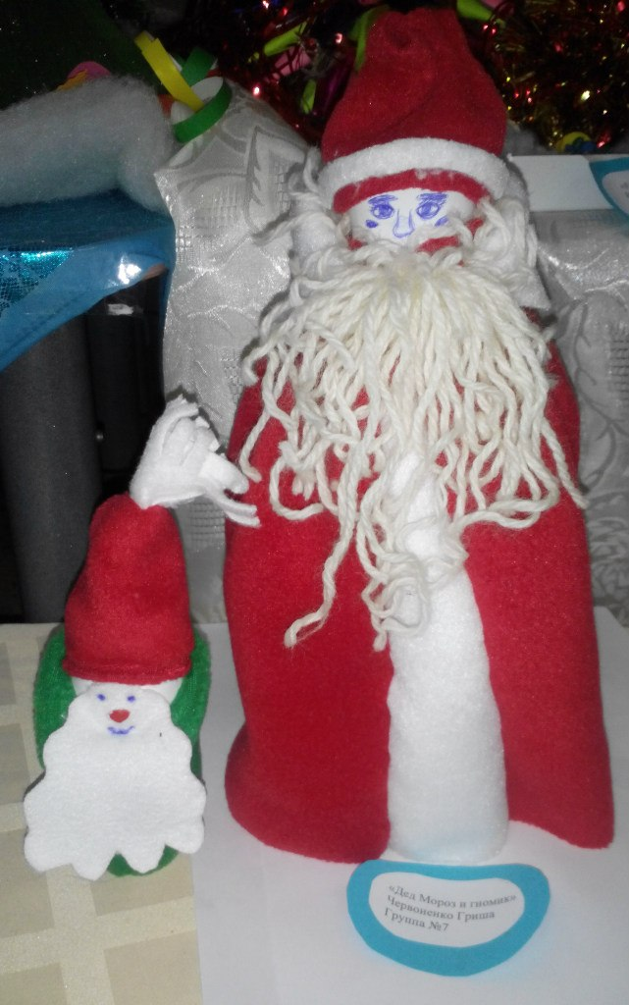
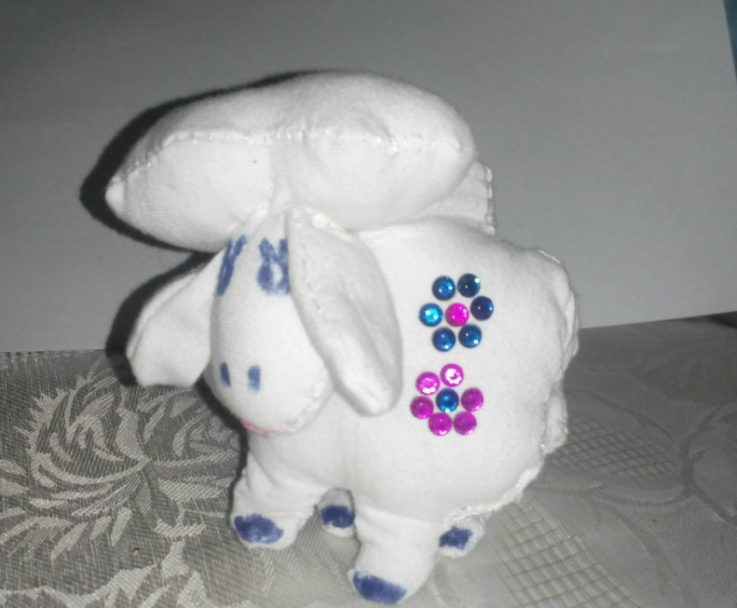
Из ткани и меха

Slide 16
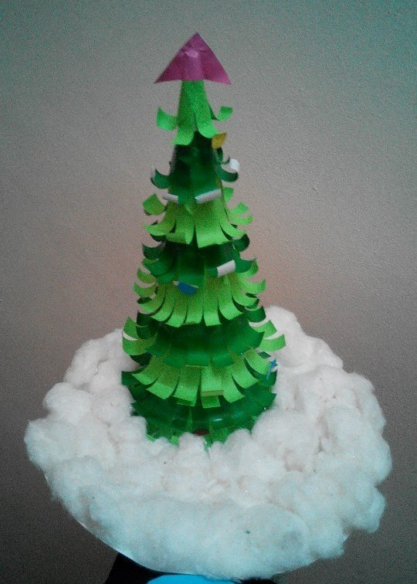
Из бумаги и картона

Slide 17
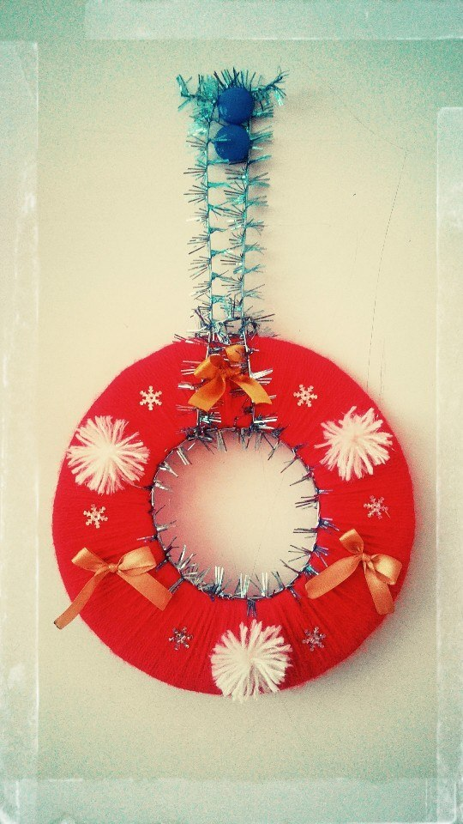
Из ниток

Slide 18
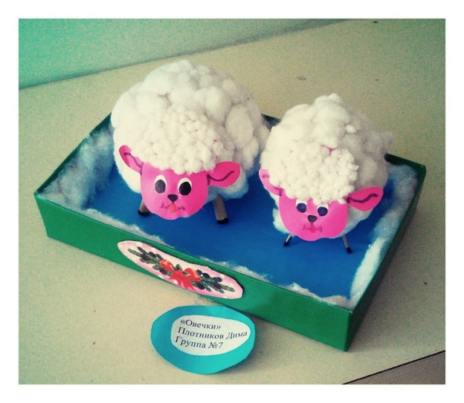
Из ваты и ватных палочек

Slide 19
И даже из макарон!

Slide 20
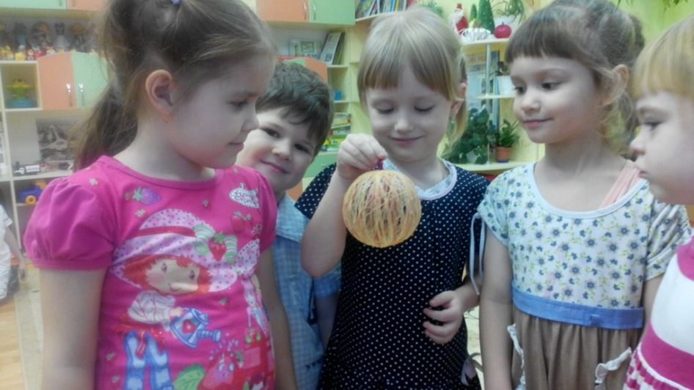
Результаты проекта:
Дети познакомились с разнообразием новогодних игрушек и материалов, из которых их можно изготовить
Дети проявили интерес к рассматриванию своих работ и работ своих одногруппников.
Усовершенствовались художественно-эстетические способности
Получили опыт презентации своей работы.
Украшение группы и холла детского сада и создание праздничного настроения!

Slide 21
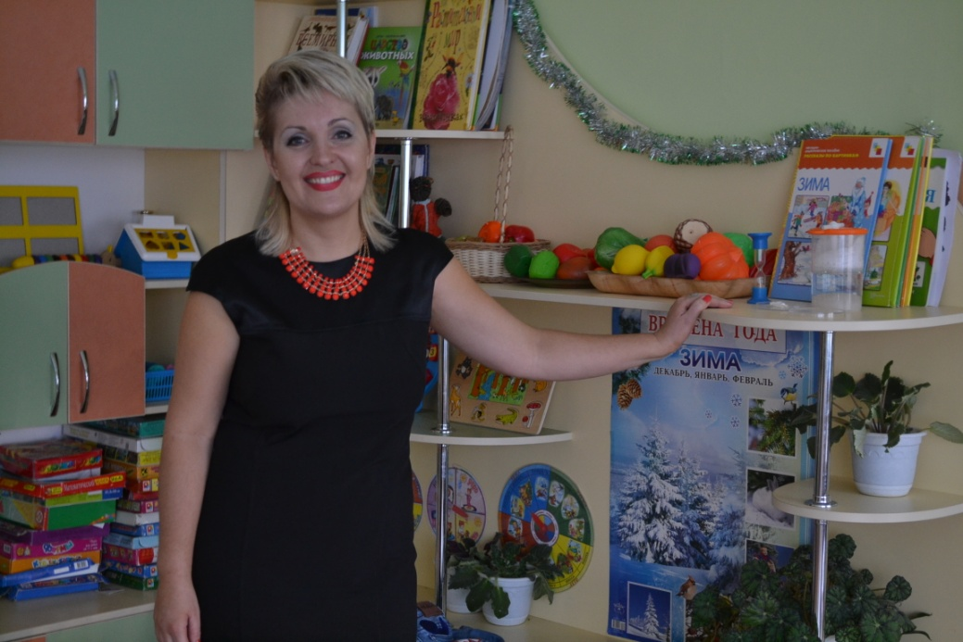
Спасибо за внимание!
Выполнила воспитатель Грачева А.Н.

